Slide 1
人教A版 必修第一册
第一章 集合与常用逻辑用语
1.2 集合间的基本关系

Slide 2
自主预习，回答问题
阅读课本7-8页，思考并完成以下问题
1. 集合与集合之间有什么关系？怎样表示集合间的这些关系？
2. 集合的子集指什么？真子集又是什么？如何用符号表示？
3. 空集是什么样的集合？空集和其他集合间具有什么关系？
要求：学生独立完成，以小组为单位，组内可商量，最终选出代表回答问题。

Slide 5
⫋
⫋
⫋
⫋
⫋

Slide 6
子集
⫋

Slide 8
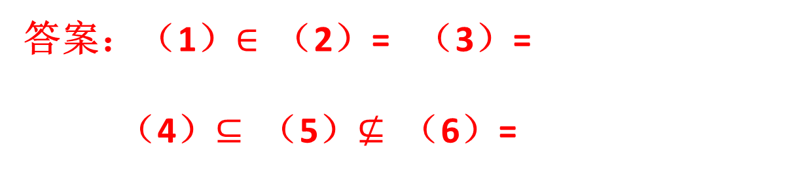
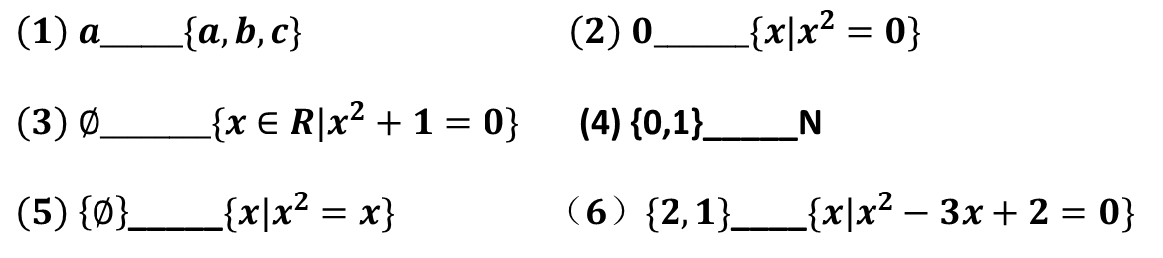
2.用适当的符号填空
$$\left(1\right) a______\{a,b,c\}$$ $$\left(2\right) 0_______\{x|x^{2}=0\}$$
$$\left(3\right) ∅________\{x∈R|x^{2}+1=0\}$$ (4) {0,1}_____N
$$\left(5\right) \left\{∅\right\}$$_____$$\{x|x^{2}=x\}$$ $$（6）\{2,1\}$$____$$\{x|x^{2}−3x+2=0\}$$
答案：（1）$$∈$$ （2）= （3）=
（4）$$⊆$$ （5）$$⊈$$ （6）=
答案：-1

Slide 9
题型分析 举一反三
题型一 写出给定集合的子集
例1 (1)写出集合{0,1,2}的所有子集,并指出其中哪些是它的真子集;
(2)填写下表,并回答问题:
由此猜想:含n个元素的集合{a₁,a₂,…,a_{n}}的所有子集的个数是多少?真子集的个数及非空真子集的个数呢?

Slide 10
分析:(1)利用子集的概念,按照集合中不含任何元素、含有一个元素、含有两个元素、含有三个元素这四种情况分别写出子集.(2)由特殊到一般,归纳得出.
解:(1)不含任何元素的子集为⌀;
含有一个元素的子集为{0},{1},{2};
含有两个元素的子集为{0,1},{0,2},{1,2};
含有三个元素的子集为{0,1,2}.
故集合{0,1,2}的所有子集为⌀,{0},{1},{2},{0,1},{0,2},{1,2},{0,1,2}.
其中除去集合{0,1,2},剩下的都是{0,1,2}的真子集.

Slide 11
(2)
由此猜想:含n个元素的集合{a₁,a₂,…,a_{n}}的所有子集的个数是2^{n},真子集的个数是2^{n}-1,非空真子集的个数是2^{n}-2.

Slide 12
解题方法（分类讨论是写出所有子集的方法）
1.分类讨论是写出所有子集的有效方法,一般按集合中元素个数的多少来划分,遵循由少到多的原则,做到不重不漏.
2.若集合A中有n个元素,则集合A有2^{n}个子集,有(2^{n}-1)个真子集,有(2^{n}-1)个非空子集,有(2^{n}-2)个非空真子集,该结论可在选择题或填空题中直接使用.

Slide 13
解析:集合{1,2,3}是集合A的真子集,同时集合A又是集合{1,2,3,4,5}的子集,所以集合A只能取集合{1,2,3,4},{1,2,3,5}和{1,2,3,4,5}.
答案:B

Slide 14
题型二 韦恩图及其应用
例2下列能正确表示集合M={-1,0,1}和N={x|x²+x=0}的关系的维恩图是( )
解析:∵N={x|x²+x=0}={x|x=0或x=-1}={0,-1},∴N⫋M,故选B.
答案:B

Slide 15

解题方法（$$venn图$$应用）
$$venn$$是集合的又一种表示方法,使用方便,表达直观,可迅速帮助我们分析问题、解决问题,但它不能作为严密的数学工具使用.

Slide 16
[跟踪训练二]
2.设A={四边形},B={梯形},C={平行四边形},D={菱形},E={正方形},则下列关系正确的是( )
A.E⫋D⫋C⫋A B.D⫋E⫋C⫋A
C.D⫋B⫋A D.E⫋D⫋C⫋B⫋A

Slide 17
题型三 由集合间的关系求参数的范围
例3 已知集合A={x|-5<x<2},B={x|2a-3<x<a-2}.
(1)若a=-1,试判断集合A,B之间是否存在子集关系;
(2)若A⊇B,求实数a的取值范围.
分析:(1)令a=-1,写出集合B,分析两个集合中元素之间的关系,判断其子集关系;(2)根据集合B是否为空集进行分类讨论;然后把两集合在数轴上标出,根据子集关系确定端点值之间的大小关系,进而列出参数a所满足的条件.

Slide 18

解:(1)若a=-1,则B={x|-5<x<-3}.
如图在数轴上标出集合A,B.
由图可知,B⫋A.
(2)由已知A⊇B.
①当B=⌀时,2a-3≥a-2,解得a≥1.显然成立.
②当B≠⌀时,2a-3<a-2,解得a<1.
由已知A⊇B,如图在数轴上表示出两个集合,
又因为a<1,所以实数a的取值范围为-1≤a<1.

Slide 20
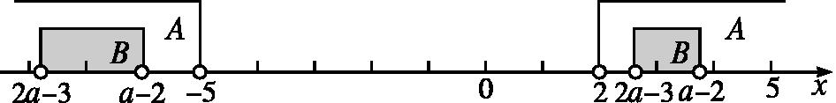
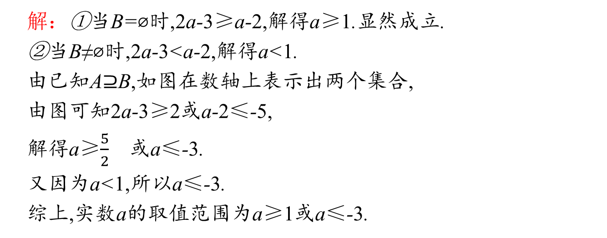
解：①当B=⌀时,2a-3≥a-2,解得a≥1.显然成立.
②当B≠⌀时,2a-3<a-2,解得a<1.
由已知A⊇B,如图在数轴上表示出两个集合,
由图可知2a-3≥2或a-2≤-5,
解得a≥$$\frac{5}{2}$$ 或a≤-3.
又因为a<1,所以a≤-3.
综上,实数a的取值范围为a≥1或a≤-3.

Slide 21
解题方法（根据集合之间关系，求参数的值或范围）
1.求解此类问题通常是借助于数轴,利用数轴分析法,将各个集合在数轴上表示出来,以形定数,同时还要注意验证端点值,做到准确无误,一般含“=”用实心点表示,不含“=”用空心点表示.
2.涉及“A⊆B”或“A⫋B,且B≠⌀”的问题,一定要分A=⌀和A≠⌀两种情况进行讨论,其中A=⌀的情况容易被忽略,应引起足够的重视.

Slide 22

$$\left[跟踪训练三\right]$$
3.若集合A={x|x²+x-6=0},B={x|x²+x+a=0},且B⊆A,求实数a的取值范围.
解:A={-3,2}.对于x²+x+a=0,

Slide 23
人教A版 必修第一册

